Slide 1

Audio Fingerprinting
Αργυρόπουλος Χρήστος
Αλεξίου Αντριάνα
Αυλωνίτης Κωνσταντίνος-Οδυσσέας

Slide 2
ΟΡΙΣΜΟΣ ΤΟΥ AUDIO FINGERPRINT
Ο όρος "Audio Fingerprint" αναφέρεται μια συνοπτική αναπαράσταση ενός ακουστικού αντικειμένου. Αυτή η αναπαράσταση περιέχει μια μοναδική περιγραφή του ακουστικού αντικειμένου, με βάση το περιεχόμενό του. Ο απώτερος στόχος είναι να ελεγχθεί εάν δύο αντικείμενα είναι "ίδια" ακουστικά, συγκρίνοντας όχι απευθείας τα ίδια αντικείμενα, αλλά τα ακουστικά αποτυπώματά τους, που θα μπορούσαν να αποκαλούνται "audio fingerprints".

Slide 3
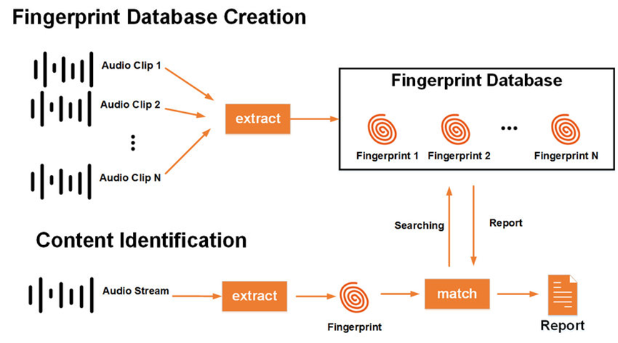
Δομή
Ένα σύστημα Audio Fingerprinting αποτελείται από δύο βασικά μέρη :
τη μέθοδο εξαγωγής audio fingerprint και
την αναζήτηση αυτού στη βάση δεδομένων.

Slide 4
ΓΕΝΙΚΗ ΛΕΙΤΟΥΡΓΙΑ
Δημιουργία ΒΔ:
Από δεδομένα ηχητικά σήματα(μουσικά κομμάτια, βιοσήματα, λοιποί ήχοι) εξάγονται τα reference audio fingerprints. Τα reference audio fingerprints είναι streams από συνεχόμενα audio fingerprints που εξάγονται από την συνολική διάρκεια του ηχητικού αποσπάσματος. Αυτά καταχωρούνται στη βάση δεδομένων και κάθε reference audio fingerprint συνδέεται με τα μεταδεδομένα που αντιστοιχούν στο απόσπασμα από το οποίο προήλθε.
Αναγνώριση:
Εξάγεται το audio fingerprint από το άγνωστο απόσπασμα και αναζητάται στη βάση δεδομένων. Αν γίνει ταυτοποίηση, τότε ανακτώνται τα μεταδεδομένα που αντιστοιχούν σε αυτό κι έτσι γίνεται η αναγνώριση.

Slide 5
Η ΣΥΝΑΡΤΗΣΗ ΤΩΝ AUDIO FINGERPINTS
Η εξαγωγή των audio fingerprints γίνεται μέσω μίας συνάρτησης F. Η οποία δέχεται:
ως είσοδο το ακουστικό αντικείμενο A, το οποίο αποτελείται από έναν μεγάλο αριθμό bits,
ως έξοδο το audio fingerprint Β, το οποίο αποτελείται από έναν πολύ μικρότερο αριθμό bits.
Η συνάρτηση F δεν αποσκοπεί στην επίτευξη μαθηματικής ισότητας ανάμεσα στα αντικείμενα, αλλά στην επίτευξη ακουστικής ισοδυναμίας.

Slide 6
Με μαθηματικούς όρους, μία σωστά σχεδιασμένη συνάρτηση F που παράγει audio fingerprints πρέπει να έχει ένα κατώφλι T, τέτοιο ώστε:
|| 𝐹(𝑋) − 𝐹(𝑌) || ≤ 𝑇
αν τα αντικείμενα X και Y είναι ακουστικά ίσα,
και
|| 𝐹(𝑋) − 𝐹(𝑌)|| > 𝑇
Αν τα αντικείμενα X και Y είναι ακουστικά διάφορα.

Slide 7
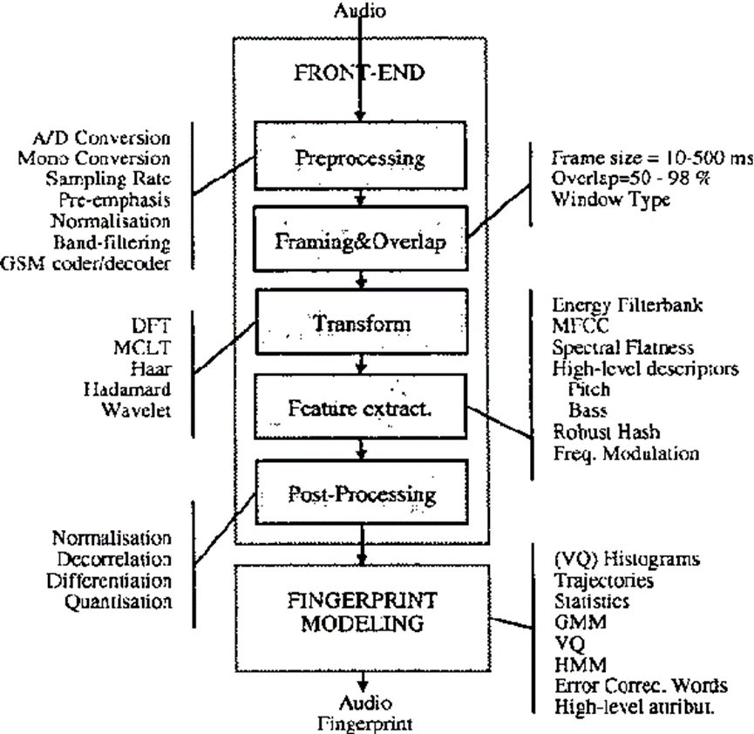
Διαδικασία της εξαγωγής του ακουστικού αποτυπώματος
Παρά τις διαφορετικές τεχνικές που χρησιμοποιούνται για την εξαγωγή των ακουστικών αποτυπωμάτων, όλες έχουν κάποια κοινά βασικά στοιχεία και ακολουθούν συγκεκριμένα βήματα. Η ιδέα είναι να αντληθούν από το σήμα ανθεκτικά χαρακτηριστικά και να δημιουργηθεί ένα ακουστικό αποτύπωμα με πολύ μικρότερες διαστάσεις από το αρχικό ακουστικό αντικείμενο.

Slide 8
Βήμα 1: Προεπεξεργασία (Preprocessing)
Το σήμα υποβάλλεται σε διαδικασία ψηφιοποίησης, αναπαριστώντας το σε μια πρότυπη μορφή.
Βήμα 2: Διαχωρισμός σε καρέ και επικάλυψη (Framing & Overlap)
Το σήμα χωρίζεται σε frames , και σε κάθε ένα από αυτά εφαρμόζεται ένα πολλαπλασιαστικό παράθυρο, όπως το Hanning, για να ελαχιστοποιηθούν οι ασυνέχειες στην αρχή και στο τέλος κάθε καρέ.

Slide 9
Βήμα 3: Μετασχηματισμός (Transformation)
Οι περισσότερες μέθοδοι χρησιμοποιούν μετασχηματισμούς από το πεδίο του χρόνου στο πεδίο της συχνότητας, με σκοπό την συμπίεση και αφαίρεση θορύβου.
Βήμα 4: Εξαγωγή Χαρακτηριστικών (Feature Extraction)
Εξάγονται τα χαρακτηριστικά που θα χρησιμοποιηθούν για τον υπολογισμό του ακουστικού αποτυπώματος.

Slide 10
Βήμα 5: Μετά την προεπεξεργασία (Post-Preprocessing)
Yπάρχουν διάφορες μεθόδοι όπου απαιτείται περαιτέρω επεξεργασία, η οποία υλοποιείται σε αυτό το στάδιο. Αυτό σημαίνει ότι τα χαρακτηριστικά μπορούν να υποβληθούν σε κβαντισμό, παραγωγία, κανονικοποίηση και διάφορους μετασχηματισμούς
Επιπλέον, σε αυτό το στάδιο πραγματοποιείται μοντελοποίηση των ακουστικών αποτυπωμάτων με διάφορες μεθόδους

Slide 11
ΑΝΑΖΗΤΗΣΗ ΣΤΗ ΒΑΣΗ ΔΕΔΟΜΕΝΩΝ
Η αναζήτηση ακουστικών αποτυπωμάτων σε ένα σύστημα αναγνώρισης ήχου βασίζεται σε μια «ασαφή αναζήτηση», (fuzzy search), στη βάση δεδομένων, όπου αναζητούμε το πιο παρόμοιο αποτύπωμα αναφοράς με το άγνωστο ακουστικό αποτύπωμα.
Οι μέθοδοι αναζήτησης εξαρτώνται από την αναπαράσταση των αποτυπωμάτων και συνήθως χρησιμοποιούν ευριστικές μεθόδους για να δημιουργήσουν μια δομή δεδομένων που επιτρέπει αποδοτική αναζήτηση με ελάχιστο αριθμό συγκρίσεων.
Η επιλογή της απόστασης που χρησιμοποιείται για τη σύγκριση είναι επίσης σημαντική, καθώς επηρεάζει την απόδοση της αναζήτησης, και διάφορες αποστάσεις όπως η Ευκλείδεια, η Manhattan, η Hamming κ.α. χρησιμοποιούνται συχνά.

Slide 12
ΒΑΣΙΚΕΣ ΠΑΡΑΜΕΤΡΟΙ ΤΩΝ AUDIO FINGERPRINTS
Ευρωστία: Ο δείκτης αυτός προσδιορίζει την ανθεκτικότητα ώστε το ακουστικό αποτύπωμα να αναγνωριστεί ακόμη και αν έχει υποστεί σοβαρές παραμορφώσεις.
Αξιοπιστία: Ο δείκτης αυτός ορίζει την αξιοπιστία της αναγνώρισης, δηλαδή τη συχνότητα λανθασμένης αναγνώρισης ενός ηχητικού αποσπάσματος.
Μέγεθος: Ο δείκτης αυτός αναφέρεται στο μέγεθος των audio fingerprints, συνήθως μετρώντας τα bits ανά δευτερόλεπτο. Τα ακουστικά αποτυπώματα συνήθως αποθηκεύονται στη μνήμη RAM για γρήγορη αναζήτηση. Έτσι, το μέγεθος των αποτυπωμάτων επηρεάζει την απαίτηση μνήμης του διακομιστή.

Slide 13
ΒΑΣΙΚΕΣ ΠΑΡΑΜΕΤΡΟΙ ΤΩΝ AUDIO FINGERPRINTS
3. Granularity : Ο δείκτης αυτός καθορίζει το χρονικό διάστημα που απαιτείται για τη δημιουργία ενός audio fingerprint και την αναγνώριση του ηχητικού αποσπάσματος. Και εξαρτάται από τη συνάρτηση εξαγωγής των audio fingerprints.
4. Ταχύτητα Αναζήτησης: Ο δείκτης αυτός ορίζει τον χρόνο που απαιτείται για την εύρεση ενός ακουστικού αποτυπώματος στη βάση δεδομένων . Ο χρόνος αυτός επηρεάζεται από τον αριθμό των αποθηκευμένων ακουστικών αντικειμένων στη βάση δεδομένων και επηρεάζεται όσο αυξάνεται ο αριθμός αυτός.

Slide 14
ΠΕΡΙΟΡΙΣΜΟΙ
Γρήγορη και απλή εξαγωγή audio fingerprints: Είναι σημαντικό η διαδικασία εξαγωγής των ακουστικών αποτυπωμάτων να είναι γρήγορη και να απαιτεί χαμηλούς υπολογιστικούς πόρους. Έτσι, το σύστημα μπορεί να χρησιμοποιηθεί ακόμα και σε περιβάλλοντα με περιορισμένους υπολογιστικούς πόρους.
Μικρό μέγεθος audio fingerprints: Τα ακουστικά αποτυπώματα πρέπει να είναι όσο το δυνατόν μικρότερα για να μειωθούν οι απαιτήσεις σε μνήμη και χωρητικότητα.
Γρήγορη αναζήτηση στη βάση δεδομένων: Η αναζήτηση των ακουστικών αποτυπωμάτων στη βάση δεδομένων πρέπει να είναι γρήγορη και όχι υπολογιστικά πολύπλοκη. Αυτό επιτρέπει την αμεσότητα της ταυτοποίησης ακόμα και σε μεγάλες βάσεις δεδομένων με περιορισμένους υπολογιστικούς πόρους.

Slide 15
ΠΕΡΙΟΡΙΣΜΟΙ
Αξιόπιστη αναγνώριση με ακρίβεια: Η μέθοδος αναζήτησης πρέπει να είναι ικανή να αναγνωρίζει ακουστικά αντικείμενα από έναν μεγάλο αριθμό ακουστικών αντικειμένων της βάσης δεδομένων με γρήγορο και αξιόπιστο τρόπο, προσφέροντας σωστά αποτελέσματα.
Ευρωστία σε παραμορφώσεις και περιβαλλοντικές παρεμβολές: Το σύστημα πρέπει να μπορεί να αναγνωρίζει ακουστικά αντικείμενα ανεξαρτήτως των παραμορφώσεων του ήχου

Slide 16
ΕΞΑΓΩΓΗ ΤΟΥ AUDIO FINGERPRINT
Η πρώτη φάση στη διαδικασία εξαγωγής των Audio Fingerprints απαιτεί τον καθορισμό και την καταγραφή του ληφθέντος σήματος. Ο ήχος, όπως έχει αποδειχθεί, κωδικοποιείται ψηφιακά ως μια μακρά λίστα αριθμών.
Δειγματοληψία
Το δεύτερο στάδιο στη διαδικασία, μετά τον καθορισμό του σήματος ως έναν ακριβή αριθμό δειγμάτων, είναι η σωστή δειγματοληψία. Η επιλογή των 44100 δειγμάτων ανά δευτερόλεπτο φαίνεται αυθαίρετη, αλλά σχετίζεται με το θεώρημα Nyquist-Shannon Sampling. Βάσει αυτού του θεωρήματος, καθορίζεται ένα θεωρητικό όριο στη μέγιστη συχνότητα που μπορεί να καταγραφεί με ακρίβεια κατά τη δειγματοληψία. Αυτό το όριο βασίζεται στο πόσο γρήγορα "δειγματοληπτείται" το σήμα.

Slide 17
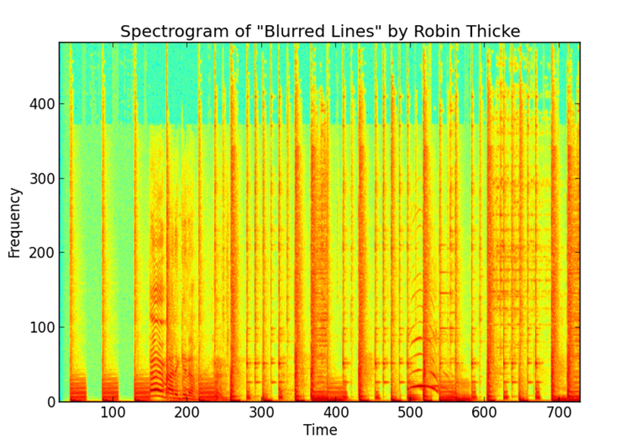
Φασματογράφημα
Το τρίτο στάδιο στη διαδικασία είναι η δημιουργία ενός φασματογραφήματος βασισμένου στα ορθώς δειγματοληπτημένα δείγματα από το προηγούμενο στάδιο. Καθώς αυτά τα δείγματα δεν είναι πολύ ακριβής, εφαρμόζεται επαναλαμβανόμενη μετασχηματισμός Fourier (FFT) σε μικρά παράθυρα χρόνου στα δείγματα ήχου για να δημιουργηθεί ένα φασματογράφημα.

Slide 18
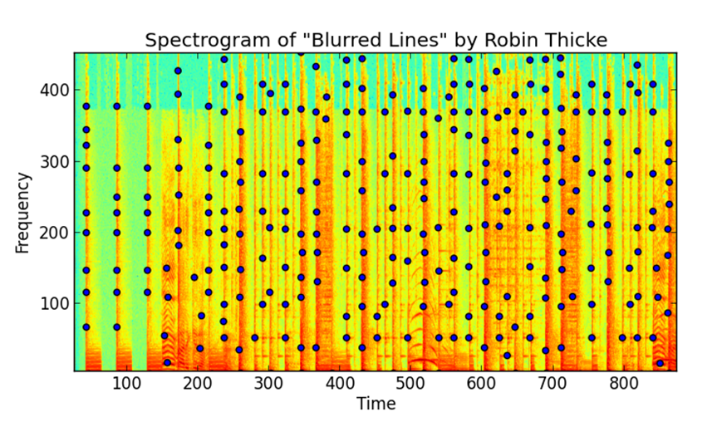
Ανεύρεση κορυφών
Το τέταρτο στάδιο στη διαδικασία είναι η εξαγωγή των κορυφών από το φασματογράφημα.
Η εύρεση των κορυφών είναι μία απαιτητική διαδικασία. Στο συγκεκριμένο σύστημα, το φασματογράφημα αντιμετωπίζεται ως εικόνα και χρησιμοποιούνται εργαλεία και τεχνικές επεξεργασίας εικόνας από την βιβλιοθήκη scipy για την εντοπισμό των κορυφών.

Slide 19
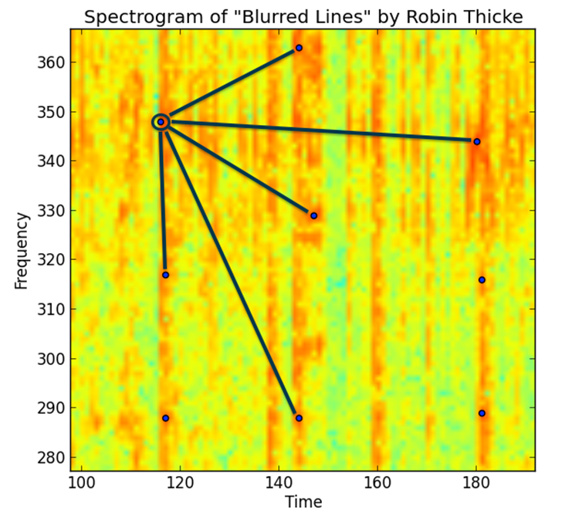
Fingerprint Hashing
Τέλος, στο πέμπτο στάδιο της διαδικασίας, αξιοποιούνται οι κορυφές που εξήχθησαν για τη δημιουργία fingerprints μέσω μιας συνάρτησης κατακερματισμού (hash function).

Slide 20
ΕΦΑΡΜΟΓΕΣ ΤΟΥ AUDIO FINGERPRINTING
Παρακολούθηση ραδιοφωνικών εκπομπών
Αναγνώριση μουσικών κομματιών μέσω κινητού τηλεφώνου
Φιλτράρισμα μουσικού υλικού στο διαδίκτυο
Οργάνωση μουσικών συλλογών από χρήστες

Slide 21
ΤΟ ΣΥΣΤΗΜΑ ΠΟΥ ΧΡΗΣΙΜΟΠΟΙΕΙΤΑΙ
Έχει υλοποιηθεί σε Python και βασίζεται στη χρήση συναρτήσεων κατακερματισμού (Hash Functions) για τη δημιουργία των αποτυπωμάτων.
Αντίστοιχες τεχνολογίες χρησιμοποιούνται σε εφαρμογές όπως το Shazam, το SoundHound και άλλες. Παρακάτω περιγράφονται οι διαδικασίες εξαγωγής των ακουστικών αποτυπωμάτων καθώς και η μέθοδος αναζήτησης στη βάση δεδομένων.

Slide 22

Σας ευχαριστούμε για την προσοχή σας!!

